Slide 1
Чинадіївський дошкільний навчальний заклад (дитячий будинок) інтернатного типу Закарпатської обласної ради
Звіт
Вчителя – логопеда
НЕВЕРКЛО ОЛЬГИ ПЕТРІВНИ
2021-2022 н. р.

Slide 2
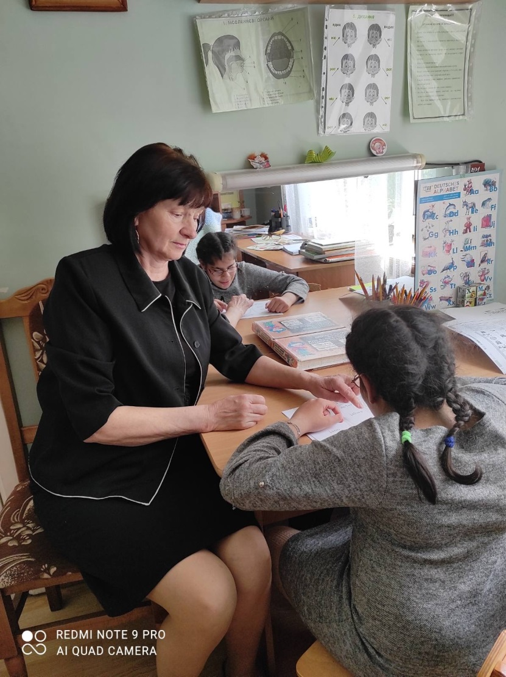
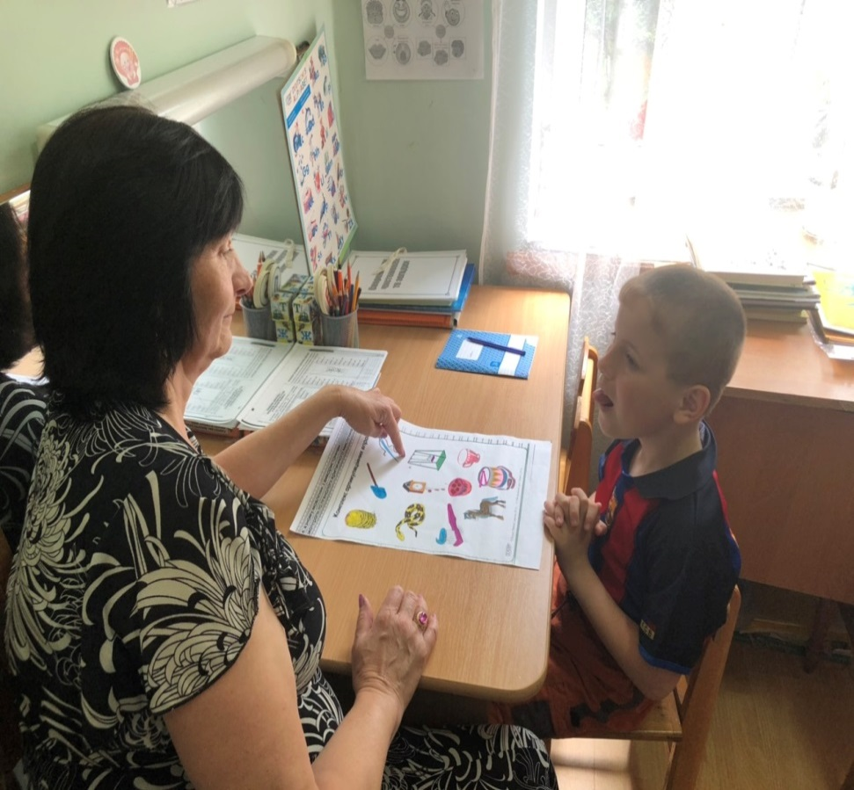
Робота з дітьми логопатами Обстеження.

Slide 3
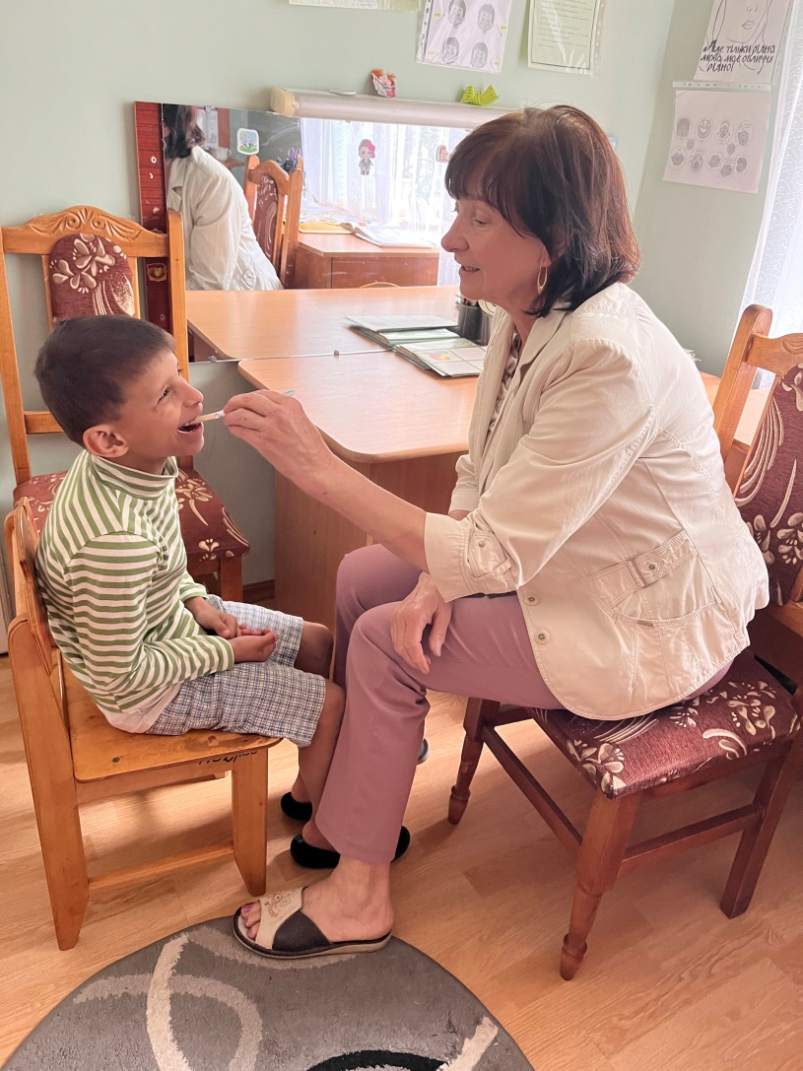
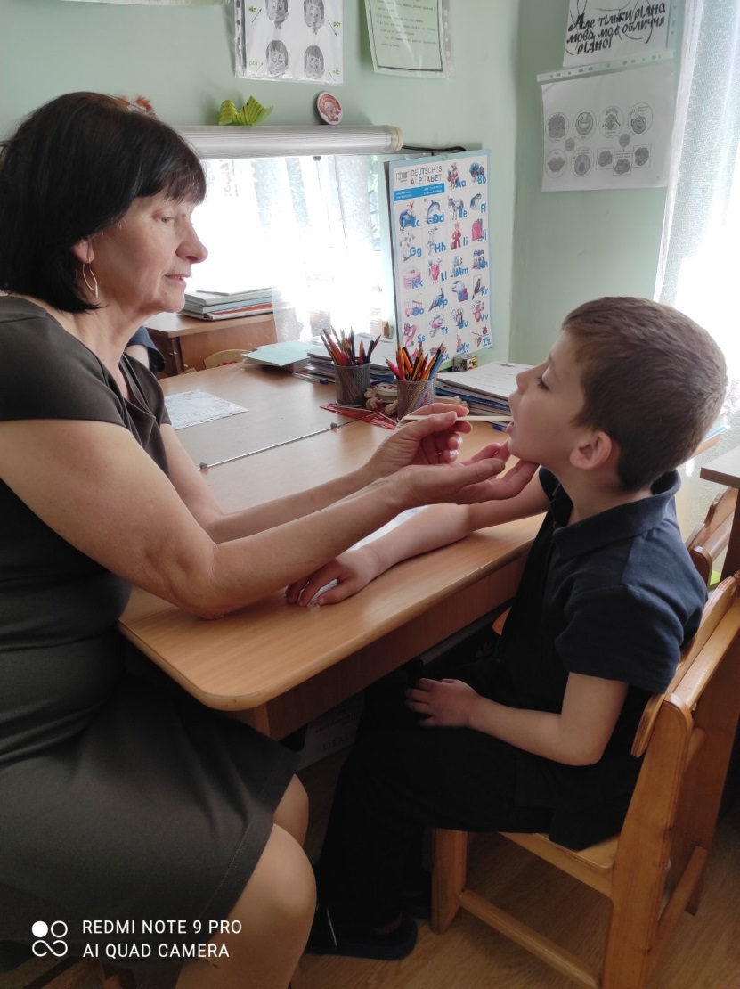

Slide 4
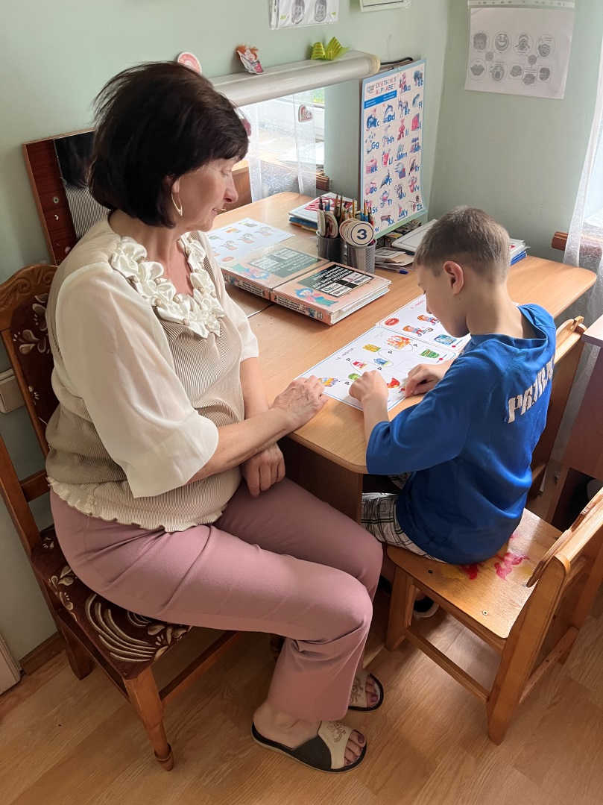
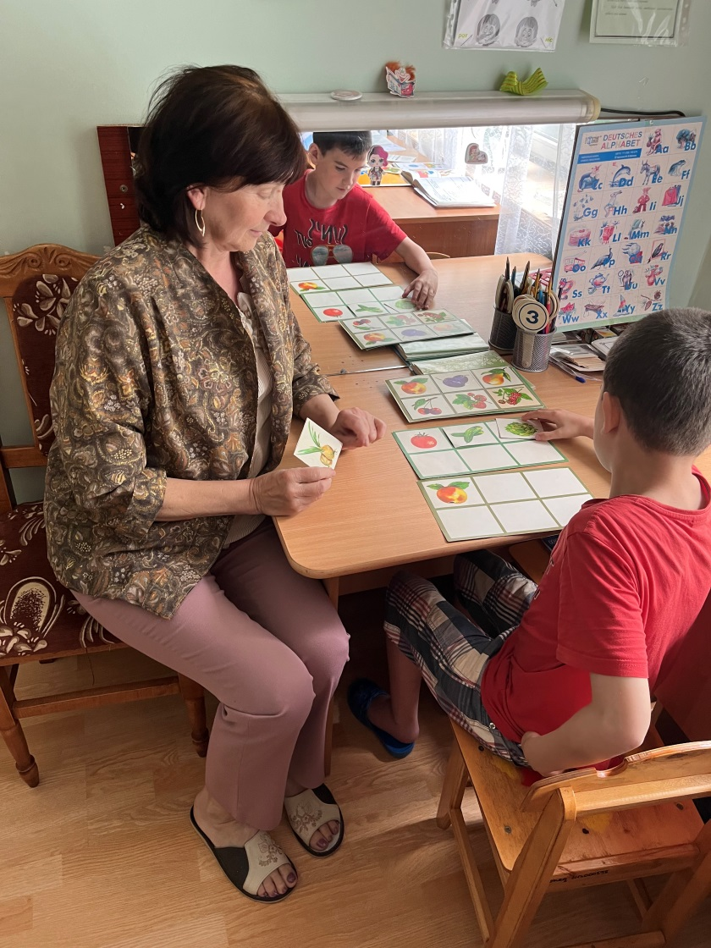
Індивідуальна робота з дітьми.

Slide 5
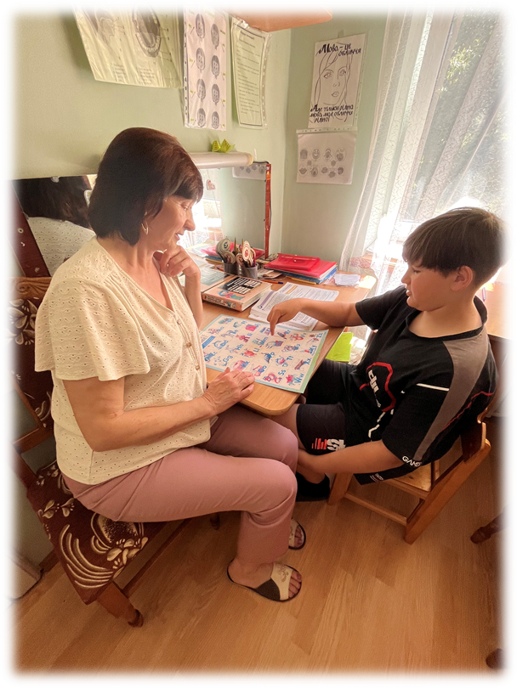
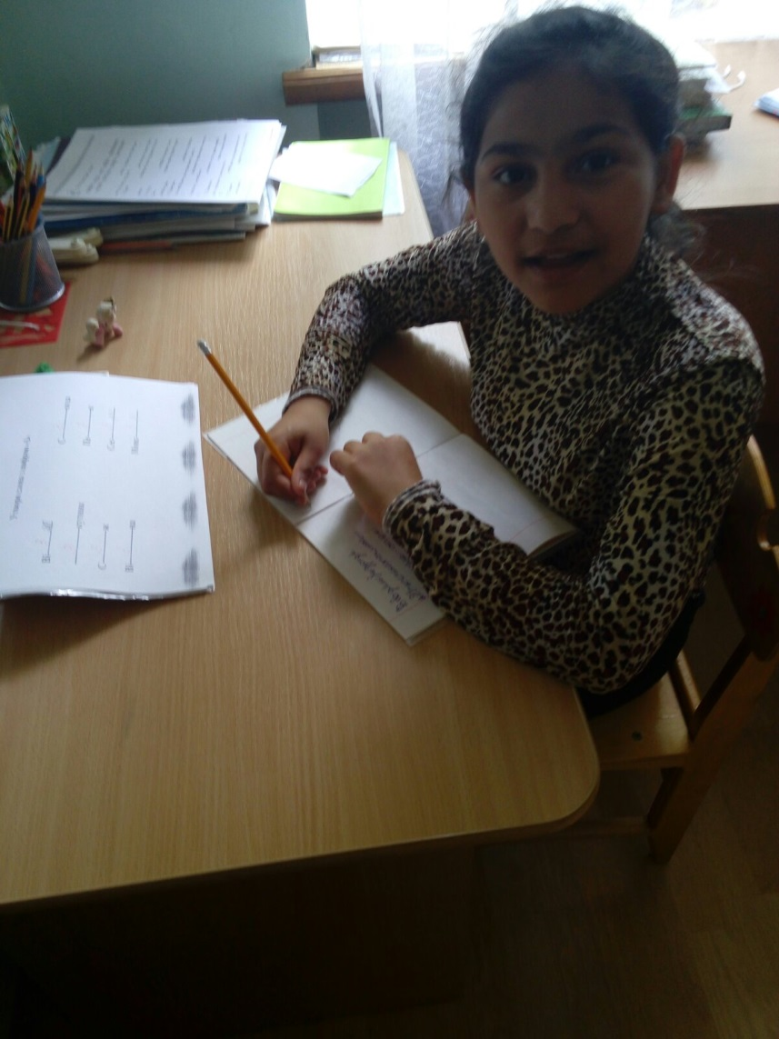

Slide 6
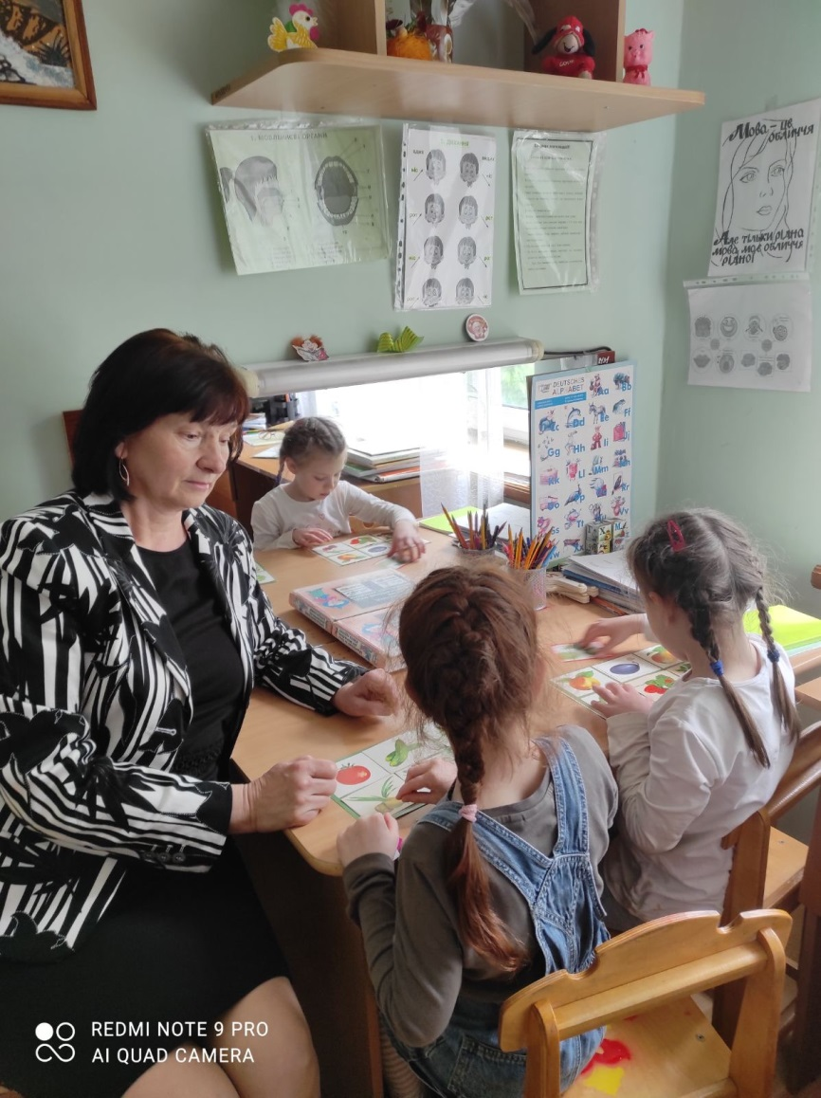
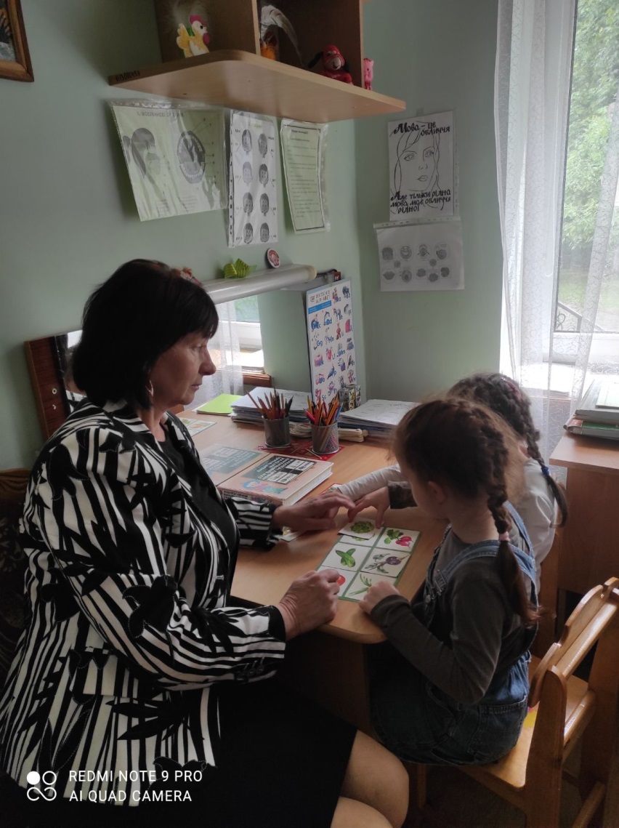

Slide 7
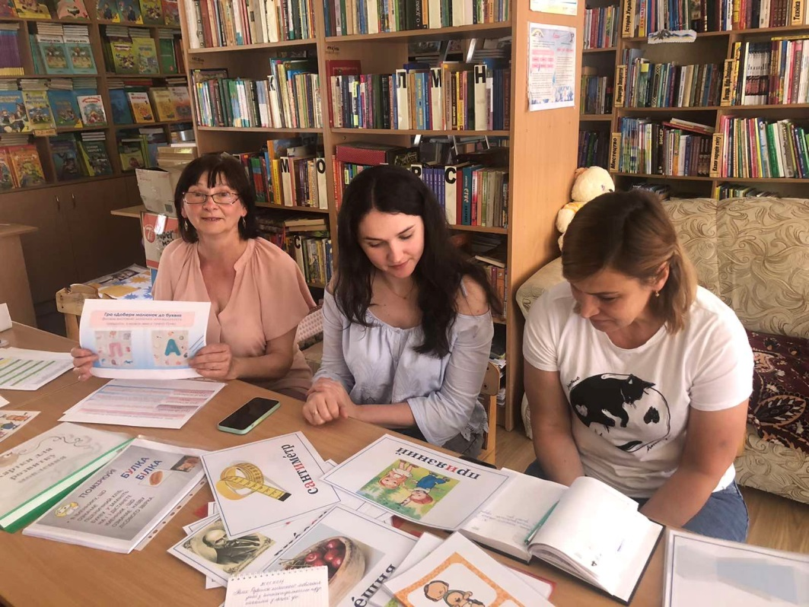
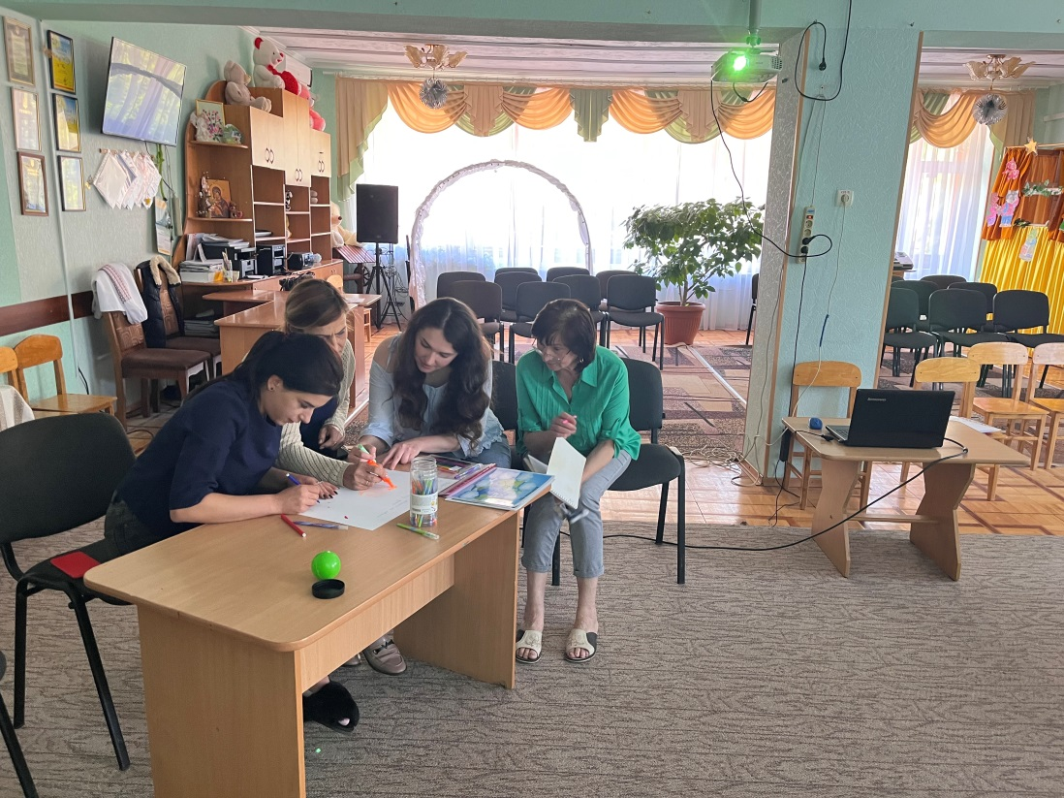
Участь у методичній роботі

Slide 8
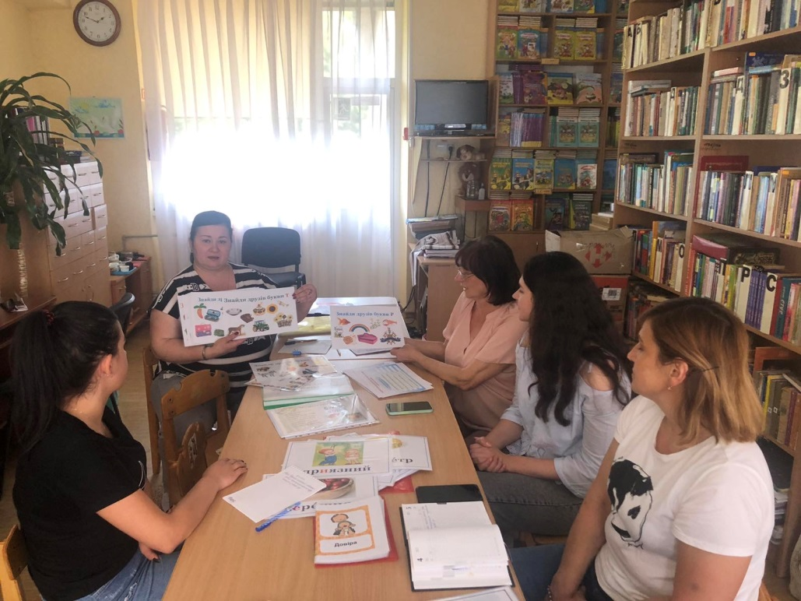
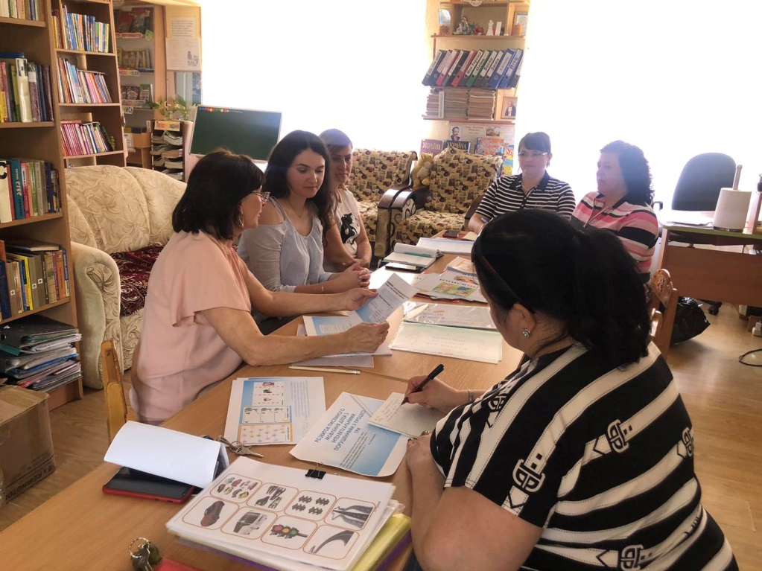

Slide 9
Дякую за увагу!

